Slide 1
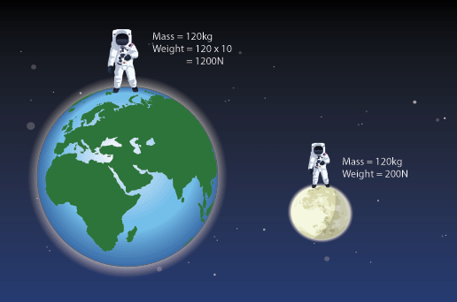
Mais & Dlús

Slide 2
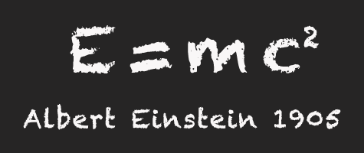
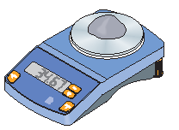
Mais (Mass)
‘Faigh méachan 250g plúr….
Sé mo mhéachan ná 130lbs……’
An focal ceart Eolaíochta chun cur síos a dheanamh ar a MHÉID (g) is atá i corp ná MAIS.
MAIS= an méid damhna i rud.
Aonad Tomhas: g/kg.
Treallamh : Meá Leictrónach.
https://www.youtube.com/watch?v=SegMt7sa42E&index=12&list=PL6rkTpJCao_Q0-n0hTVGAOLUHIbdioq7y mais vs méachan

Slide 3
Conas MAIS corp a aimsiú
Conas meá leictreonach a úsáid:
Cuir an meá ar siúl
Cinntigh go bhfuil 0 ar an scála
Cuir an rud ar an bpanna
Léigh an mais ar an scála
1 kg = 1000g
1 g = 1000mg (milleagram)

Slide 4
Mais rudaí éagsúla a thomhas
Trealamh: Eascra, Balún, Meá, Uisce
Modh:
Cuir an eascra ar an meá
Tomhais mais an eascra
Cuir 100cm3 d’uisce san eascra &
tomhais an mais arís
Cuir an balún folamh ar an meá & léigh an mais
Líon an balún le h-aer. Cuir é ar ais ar an meá & léigh an mais arís.

Slide 5
Torthaí
Mais an easca gan uisce: ________
Mais an eascra agus uisce: _______
Mais an bhalúin fholaimh:________
Mais an bhalúin le haer: ________
Conclúid:
Mais an uisce =
???Cén fáth go bhfuil difríocht idir mais an bhalúin fholaimh agus mais an bhalúin le haer????

Slide 6
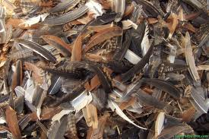
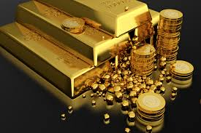
Dlús (density)
Sainmhíniú:
An méid mais i corp i ngach 1cm³.
Aonad tomhas: g/cm³
Cén tsubstáint atá níos troma, 100kg do chleití nó 100kg d’Ór?
https://www.youtube.com/watch?v=zlkpZZW29b0

Slide 7
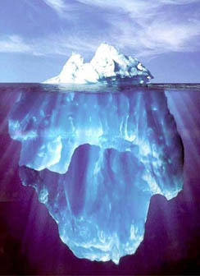
Foirmle chun DLÚS a aimsiú:
Dlús = Mais Toirt
Aonad tomhais= g/cm³
Tá Dlús níos ___________ ag an cnoc oighear ná an tuisce.

Slide 8
Tasc: Faigh DLÚS Uisce:
Céard é MAIS do 100cm³ d’uisce??
Dlús = Mais
Toirt
Freagra: 1g/cm³

Slide 9
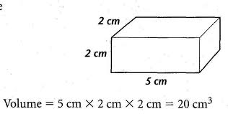
Turgnamh 1.
Faigh Dlús Solad le cruth cinnte (m.s Bloc adhmad).
Faigh an MAIS
Faigh an TOIRT.
Dlús = Mais
Toirt

Slide 10
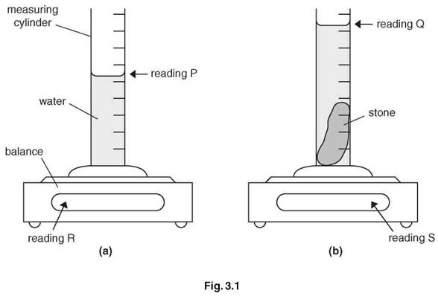
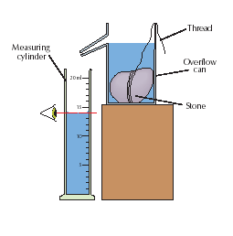
(b) Faigh Dlús Solad le cruth neamh cinnte (m.s Cloch).
Faigh an MAIS
Faigh an TOIRT.
Dlús = Mais
Toirt
Nó:

Slide 11
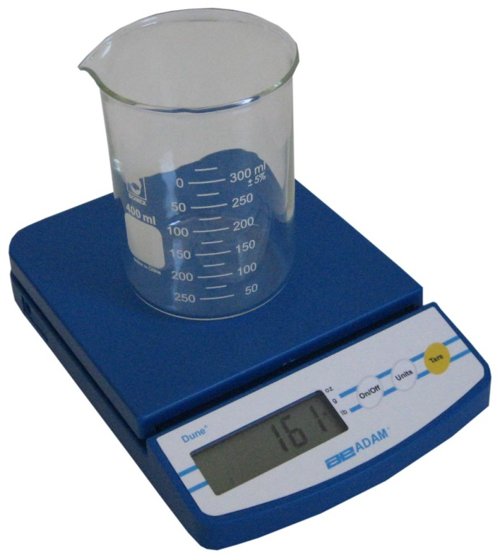
(c)Faigh Dlús Leacht (uisce)
Faigh an MAIS
Faigh an TOIRT.
Dlús = Mais
Toirt

Slide 12
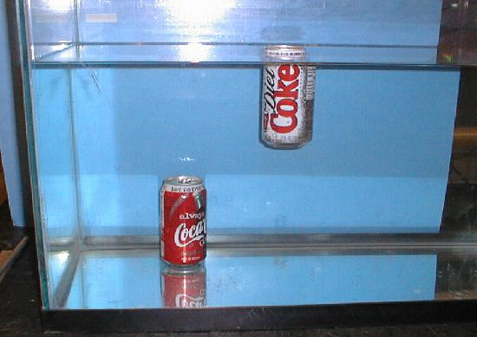
Dlús deochanna coipeacha (fizzy)
Tá Dlús níos ________ ag an DietCoke ná an tuisce.
Tá Dlús níos _______ ag an Coke ná an tuisce.

